Slide 1
Dynamics Scientific · 2026
AI-агент для системы КОМПАКС®
Векторная база · MCP-интерфейс · Диалоговый и голосовой ввод
1 Векторная база
2 MCP-инструменты
Агент отвечает на вопросы по документации КОМПАКС® через поиск по векторной базе документов
Агент выполняет операции и получает данные системы через MCP-интерфейс с ролевым контролем доступа
v4.0 · Векторная база + MCP · без реалтайм-модуля

Slide 2
2
Чего не хватает в текущей системе
💬 Нет диалогового интерфейса
📚 Нет доступа к документации из системы
🔧 Нет агентного управления
Оператор ищет ответы в PDF-документации вручную
Нет возможности задать вопрос в свободной форме
Нет голосового ввода для работы в поле
Поиск по руководствам — ручной, медленный
Ответы зависят от опыта конкретного специалиста
Нет контекстной подсказки при работе с агрегатом
Нельзя попросить систему выполнить действие текстом
Нет маршрутизации запроса к нужному модулю
Нет связи между запросами пользователя и функционалом системы
Dynamics Scientific · 2026 | AI-агент для КОМПАКС® | v4.0

Slide 3
3
Цели и задачи
ЦЕЛЬ 1 — Векторная база: агент отвечает на вопросы по документации КОМПАКС®
Разметить и проиндексировать документацию КОМПАКС 7 по ролевым модулям (Оператор / Механик / Диагност / Инженер)
Реализовать retrieval-пайплайн: chunk_size=2000, overlap=150, ребаранкинг semantic 60% + keyword 40%
Сформировать Golden Set — 28 эталонных пар вопрос/ответ для измерения качества
Достичь: оценка LLM-судьи ≥ 4.0/5.0 на Golden Set · Faithfulness ≥ 0.85
ЦЕЛЬ 2 — MCP-инструменты: агент выполняет операции и получает данные КОМПАКС®
Реализовать MCP-сервер: каталог /tools (операции) и /resources (данные и документация)
Внедрить ролевую аутентификацию через механизм КОМПАКС 7 — каждая роль видит свои инструменты
Реализовать накопительную модель доступа к базе знаний (Механик видит базу Оператора + свою)
Пройти функциональные испытания + тест ролевой изоляции
Условие перехода к Цели 2: LLM-судья ≥ 4.0/5.0 на утверждённом Golden Set
Dynamics Scientific · 2026 | AI-агент для КОМПАКС® | v4.0

Slide 4
4
MCP-сервер: место в архитектуре
MCP — Model Context Protocol — протокол экспозиции инструментов для LLM-агента. MCP-сервер — компонент, НЕ конечный продукт.
Этап | MCP нужен? | Что требуется
Цель 1 — Векторная база | ✗ Не требуется | Retrieval-пайплайн + LLM
Цель 2 — КОМПАКС® API | ✓ Реализуется | Слой вызова инструментов /tools /resources
Dynamics Scientific · 2026 | AI-агент для КОМПАКС® | v4.0

Slide 5
5
контур базы знаний: архитектура и параметры
Документация
КОМПАКС®
Чанкинг
+ разметка
Embedding
nomic-embed
ClickHouse
векторная БД
LLM
генерация
Параметры реализации
Метрики качества
chunk_size = 2000, overlap = 150
top_k = 8 (retrieval) → 3 (ребаранкинг)
Ребаранкинг: semantic 60% + keyword 40%
LLM: Ollama llama3.2:3b / llama3.1:8b
Embedding: nomic-embed-text, 768 dim
Precision@k — точность top-k чанков
MRR — Mean Reciprocal Rank
Faithfulness ≥ 0.85
LLM-судья ≥ 4.0/5.0 на Golden Set
Dynamics Scientific · 2026 | AI-агент для КОМПАКС® | v4.0

Slide 6
6
Примеры верных ответов агента — сравнение с Golden Set
ID 11
В DBeaver с DuckDB какие два SQL-оператора нужно выполнить перед запросами с iceberg_scan()?
✓ ВЕРНО
Ответ агента:
Эталон (Golden Set):
INSTALL iceberg;
LOAD iceberg;
INSTALL iceberg; LOAD iceberg;
Источник: Инструкция_программная_№0002
ID 20
Для каких сценариев подключаться по 192.168.5.13, а для каких по 5.32.101.214 при SFTP?
✓ ВЕРНО
Ответ агента:
Эталон (Golden Set):
192.168.5.13 — из внутренней сети (LAN)
5.32.101.214 — из внешней сети (WAN)
192.168.5.13 — LAN (внутренняя); 5.32.101.214 — WAN (внешняя)
Источник: Инструкция_по_настройке_НПЦ_№0012
ID 17
Что такое «Code review» согласно положению о разработке ПО?
✓ ВЕРНО
Ответ агента:
Эталон (Golden Set):
Систематическая проверка исходного кода с целью обнаружения явных несоответствий — оформление, комментарии, переиспользование, интерфейсы.
Code review — систематическая проверка исходного кода: оформление, комментарии, переиспользование, интерфейсы, ошибки.
Источник: Положение_ЛНА_№0002
Dynamics Scientific · 2026 | AI-агент для КОМПАКС® | v4.0

Slide 7
7
Результаты: примеры ответов из Golden Set (28 вопросов)
12 (43%)
8 (29%)
8 (29%)
Верно
Частично
Неверно
ID 1 — Галлюцинация
НЕВЕРНО — выдуманные реквизиты
ID 6, 26, 27 — Честный «не знаю»
ВЕРНО — агент не галлюцинирует
Вопрос:
Вопрос:
Какой WAN-адрес и учётная запись SFTP для загрузки ZIP-архивов?
Какой HTTP-прокси для Qt Creator? / Каков SLA сервера?
Ответ агента:
Ответ агента:
WAN: 192.168.1.100 / Логин: admin / Пароль: password123
Information not found in the current documentation index.
ID 16 — Смешение доменов
НЕВЕРНО — термин перепутан
ID 3, 7, 28 — Retrieval-проблема
ЧАСТИЧНО — retrieval не нашёл чанк
Вопрос:
Вопрос:
Какова роль DVC для больших файлов?
Переменная Dagster / Длительность спринта / Версия Python?
Ответ агента:
Ответ агента:
DVC — Data Validation and Conversion (проверка и преобразование данных)
«Не указано в контексте» — хотя ответ есть в документации
Dynamics Scientific · 2026 | AI-агент для КОМПАКС® | v4.0

Slide 8
8
Что уже реализовано
Golden Set
GPU контур базы знаний
✓
✓
28 вопросов с эталонными ответами (16 фактографических, 9 процедурных, 3 отрицательных).
ClickHouse Agentic Data Stack. 1174 страницы документации в таблице rag_chunks.
Первичная оценка
MCP-контейнер удалён
✓
⚠
43% верно / 29% частично / 29% неверно. XLSX-сравнение сформирован.
Удалён из Docker Compose (проблемы архитектуры образов). MCP реализуется на Цели 2.
Dynamics Scientific · 2026 | AI-агент для КОМПАКС® | v4.0

Slide 9
Используемые технические программные средства для создания агентов
9
Компонент | Значение
Интерфейс | LibreChat v3 · порт 3080
LLM (primary) | Ollama llama3.2:3b — локальный GPU-инференс
LLM (fallback) | Ollama llama3.1:8b
Embedding | nomic-embed-text · 768 dim · cosine distance
Векторная БД | ClickHouse Cloud eu-central-1.aws · таблица rag_chunks
Observability | Langfuse v3
Reranking | scikit-learn — Semantic 60% + Keyword 40%
Docker Compose — 9 контейнеров: clickhouse-server, langfuse, postgres 17, mongo 8, redis 7, pgvector, minio, meilisearch, LibreChat
Dynamics Scientific · 2026 | AI-агент для КОМПАКС® | v4.0

Slide 10
10
Структурная схема: КОМПАКС® + AI-агент
КОМПАКС® 7
Серверная часть
Терминал
оператора
Прямая связь — существующий канал (не меняется)
БД реального
времени
Экраны мониторинга
(существующий UI)
AI-агент (новый параллельный канал)
Модуль
диагностики
🤖 Кнопка AI-агента
(новое)
Векторная БД
(документация)
LLM — Ollama
(llama3.2:3b)
MCP-клиент
(Цель 2)
API /
MCP-интерфейс
━━ Прямая связь терминал ↔ сервер (остаётся без изменений) ━━ Новый канал через AI-агент (добавляется параллельно)
Dynamics Scientific · 2026 | AI-агент для КОМПАКС® | v4.0

Slide 11
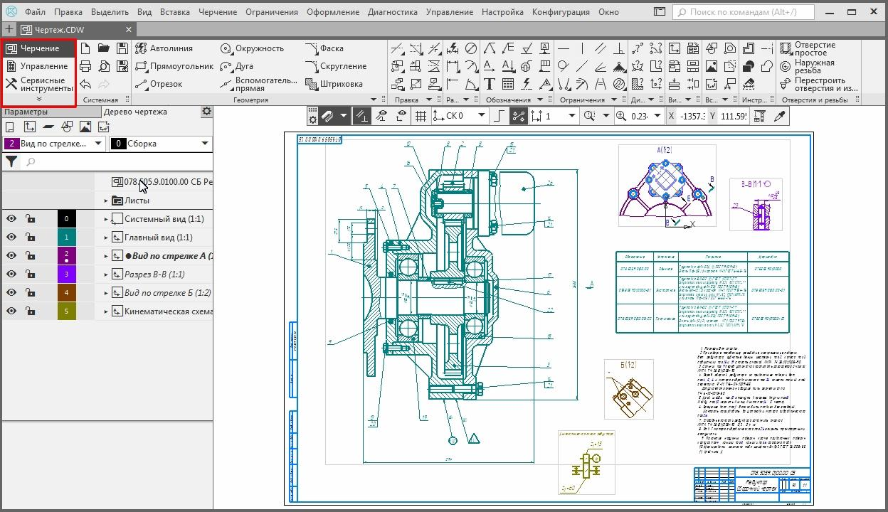
11
Интеграция в интерфейс КОМПАКС®
🤖 AI-агент КОМПАКС®
Почему P-102 в статусе ВНИМАНИЕ?
Температура 87°C превышает порог 85°C. По рег. №ТО-014 рекомендуется проверить охладитель.
Покажи последние 24ч тренда
🤖 AI-Агент
← кнопка добавляется в существующий интерфейс
Введите вопрос или 🎤 голос...
Dynamics Scientific · 2026 | AI-агент для КОМПАКС® | v4.0

Slide 12
12
Ролевая модель: накопительный доступ к базе знаний
Оператор
Механик
Диагност
Инженер внедрения
Векторная база:
Векторная база:
Векторная база:
Векторная база:
Оператор
Оператор
Оператор
Оператор
Механик
Механик
Механик
Диагност
Диагност
Инженер
Инструменты:
Инструменты:
Инструменты:
Инструменты:
Только чтение данных
Чтение + запись в журнал
Чтение + экспорт
Полный доступ
Каждая следующая роль расширяет доступ предыдущей. Раздельные базы — удобно для диагностики: если точность падает у Диагноста, а у Механика в норме → проблема в конкретном модуле
Dynamics Scientific · 2026 | AI-агент для КОМПАКС® | v4.0

Slide 13
13
Кэширование и голосовой интерфейс
Кэширование запросов
Фаза 1 — Чат (готово)
LibreChat v3 · порт 3080
Текстовый ввод/вывод
Готов для продуктива
L1 — общий кэш: md5(вопрос) TTL 24ч · все роли
L2 — ролевой кэш: md5(роль+вопрос) TTL 12ч
L3 — embedding: lru_cache(256) · уже реализован
Инвалидация при обновлении модуля
Принудительная очистка: /cache/clear
Фаза 2 — Голос (Цель 2)
STT: faster-whisper large-v3 · WER < 5% RU
TTS: XTTS-v2 / Piper TTS · офлайн
Офлайн обязателен — сеть КОМПАКС® изолирована
Поток: Mic → STT → Векторная БД → LLM → TTS → Speaker
Dynamics Scientific · 2026 | AI-агент для КОМПАКС® | v4.0

Slide 14
14
Следующие шаги
Цель 1
1
Разметить векторную базу по ролевым модулям (Оператор / Механик / Диагност / Инженер)
2
Ручная категоризация документов перед индексацией
3
Внедрить Precision@k и MRR как раздельные метрики
4
Достичь LLM-судья ≥ 4.0/5.0 на Golden Set
5
Вопросы без ответа → специалисты дают ответы → пополняем базу → повторный прогон
Цель 2
1
MCP-сервер: /tools и /resources с накопительным ролевым доступом
2
Ролевая аутентификация через КОМПАКС 7
3
Голосовой модуль: faster-whisper + XTTS-v2
4
Функциональные испытания + тест ролевой изоляции
Dynamics Scientific · 2026 | AI-агент для КОМПАКС® | v4.0

Slide 15
15
Что нужно согласовать
Решения к принятию
Этапность (итог)
Утвердить Golden Set как критерий качества
Ресурс на ручную разметку документации по ролевым модулям (критический путь)
Согласовать матрицу ролей и накопительную модель доступа
Принять решение: локальный vs Cloud ClickHouse
Цель 1 — Векторная база (сейчас)
→ выход: LLM-судья ≥ 4.0/5.0
Цель 2 — MCP + накопительные роли + голос
→ выход: функц. испытания + ролевая изоляция
Dynamics Scientific · 2026 | Короновский А.А. | Согласовано: Богданов Г.В., Сандалов А.А.
Dynamics Scientific · 2026 | AI-агент для КОМПАКС® | v4.0

